Slide 1
Planificación de Proyectos Software

Slide 2
FASE 1: PLANEACÍÓN DEL PROYECTO
Ficha resumen
Resumen ejecutivo
Justificación
Descripción del problema
Objetivos
Metodología
Ciclo de vida proyecto (scrum)
Estimaciones (LC, PF, Benchmarking)
Presupuesto (según CVP)
Cronograma (según CVP)
Productos mercado
Estudio Viabilidad (económica, VAN, Operacional, Tecnológica)
Bibliografía
FASE 2: CAPTURA DE REQUISITOS
Introducción
Requerimientos de usuario (RF)
Requerimientos de usuario (RNF)
Técnicas búsqueda de requerimientos
Entrevistas, análisis de documentos
Implicación usuarios
Documentación Requisitos
Casos de Uso
Modelo de requerimientos
Trazabilidad

Slide 3
FASE 3: ANALISIS DE REQUISITOS
La realización de los casos de uso, diagrama de comunicación o secuencias
Diagrama de clases (MVC)
Descripción del modelo de clases (atributos, métodos y ámbito)
Documentación de requisitos
PERFECCIONAMIENTO DEL MODELO DE REQUISITOS
Reutilización de especificación de software: generalización, patrones, clases abstracta, concreta,
Patrones de desarrollo de software y componentes
Documentación de requisitos
ARQUITECTURA DEL SISTEMA
Cliente Servidor
Distribuido
Centralizado/Federado
Cloud (IaaS, PaaS, SaaS)
Virtualizado

Slide 4
DISEÑO DE SISTEMAS
Diseño lógico: Implementación de modelos con herramientas de desarrollo
Diseño Físico: Elección del entorno operacional (infraestructura)
Diseño del Sistema: Implementación de la Arquitectura seleccionada
Estándares de desarrollo: Integración de estándares y buenas prácticas
Documentación de Diseño de Sistemas
PATRONES DE DISEÑO [FRAMEWORK]
Componentes:
Por ejemplo: HTML, CSS, and JavaScript framework for developing responsive, mobile-first web sites.
Personalización
Integración BD
DISEÑO DE DATOS
Persistencia de datos
Sistema de archivos utilizar
Sistema de gestión de base de datos
Bases de datos relaciones
Bases de datos especificas (GEO)

Slide 5
IMPLEMENTACIÓN
Diagramas de componentes
Diagramas de despliegue networking
Pruebas del Software
Conversión de datos
Documentación y formación de usuarios
Estrategias de implementación
PRUEBAS
Pruebas Unitarias del Software
Pruebas Modulares del Software
Pruebas de Integración del Sistema
Informe de pruebas

Slide 6
PLANIFICACIÓN DE PROYECTO
SG 1 Establecer estimaciones.
SP 1.1 Estimar el alcance del proyecto.
SP 1.2 Establecer las estimaciones de los atributos del producto de trabajo y de las tareas.
SP 1.3 Definir el ciclo de vida del proyecto.
SP 1.4 Determinar las estimaciones de esfuerzo y de coste.
SG 2 Desarrollar un plan de proyecto.
SP 2.1 Establecer el presupuesto y el calendario.
SP 2.2 Identificar los riesgos del proyecto.
SP 2.3 Planificar la gestión de los datos.
SP 2.4 Planificar los recursos del proyecto.
SP 2.5 Planificar el conocimiento y las habilidades necesarias.
SP 2.6 Planificar la involucración de las partes interesadas.
SP 2.7 Establecer el plan de proyecto.
SG 3 Obtener el compromiso con el plan.
SP 3.1 Revisar los planes que afectan al proyecto.
SP 3.2 Reconciliar los niveles de trabajo y de recursos.
SP 3.3 Obtener el compromiso con el plan.

Slide 7
SG 1 ESTABLECER LAS ESTIMACIONES
SP 1.1 Estimar el alcance del proyecto
Describir el alcance del proyecto:
Diseñar e implementar un sistema de información geo-referenciado para monitorear la movilidad en la ciudad de Baranquilla para la toma de decisiones en tiempo real.
Diseñar un sistema de facturación y compras en línea para todos los puntos de ventas del mercado (pequeños comerciantes de una central de abastos
SP 1.2 Establecer las estimaciones de los atributos de los productos de trabajo y de las tareas:
Establecer y mantener las estimaciones de los atributos de los productos de trabajo y de las tareas.
Ejemplos de productos de trabajo
Tamaño y complejidad de las tareas
Modelos de estimación.
Estimaciones de los atributos.
Aproximación técnica.
Algunos ejemplos de atributos para estimar son:
• Número y complejidad de los requisitos.
• Número y complejidad de las interfaces.
• Volumen de los datos, Número de funciones. • Puntos función.
• Líneas de código fuente.,• Número de clases y de objetos.,
• Velocidad y complejidad del equipo.,• Número de páginas.
• Número de entradas y salidas.,
• Número de elementos de riesgo técnico.
• Número de tablas en la base de datos.,• Número de campos en las tablas de datos.,• Elementos de la arquitectura
SP 1.3 Definir las fases del ciclo de vida del proyecto
Definir las fases del ciclo de vida del proyecto sobre las que encuadrar el esfuerzo a planificar.
Ejemplo de productos de trabajo
1. Fases del ciclo de vida del proyecto.
SP 1.4 Estimar el esfuerzo y el coste: Ejemplos de productos de trabajo
1. Análisis razonado de la estimación.
2. Estimaciones del esfuerzo del proyecto.
3. Estimaciones del coste del proyecto.

Slide 8
S.P. 1.2 Modelos de estimación Número y complejidad de requisitos
Requisito | Complejidad | Tamaño Funciones | Esfuerzo h/h
Gestión de Usuarios | B | 8 | 48
Gestor Radares | M | 10 | 40
Gestor de Informes TR | A | 5 | 30
Gestor de Analíticas | M | 10 | 40
Gestor Visión Computador | A | 5 | 40
Pruebas e Integración | M | 10 | 40
Cada Gestor de aplicaciones. pasa por el ciclo de vida: es un entregable para el usuario final

Slide 9
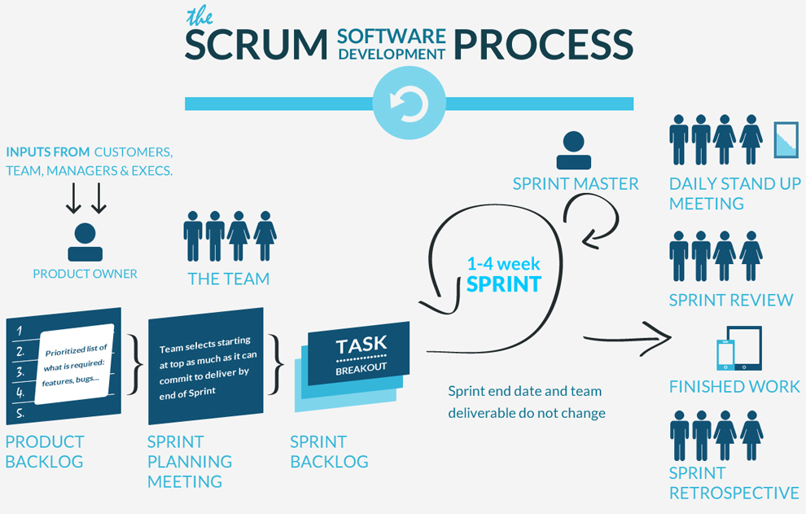
SP1.3. Definir el Ciclo de Vida

Slide 10
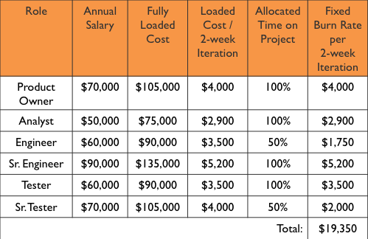
SP 1.4 Estimar el esfuerzo y el coste Cronograma y Presupuesto (Estimaciones, Ciclo de Vida, Características del producto)
 |  | Programación temporal
 |  | Mes 1 | Mes 2
 | 1. Planeación del proyecto
 | 2. Captura de requisitos
 | 3. Análisis de requisitos
 | 4. Perfeccionamiento del modelo de requisitos
 | 5. Arquitectura del sistema
 | 6. Diseño de Sistemas
 | 7. Diseño Detallado
 | 8. Patrones de Diseño
 | 9. Diseño de la gestión de Datos
 | 10. Implementación
 | 11. Pruebas
 |  | Pendiente incluir las subtareas.. (1.1.. 11.1)

Slide 11
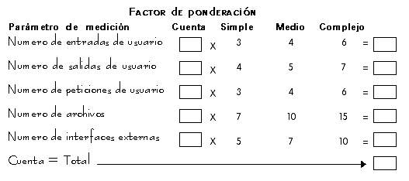
Ejemplo de Modelo de estimación Puntos de Función
Número de entradas de usuario. Se cuenta cada entrada de usuario que proporciona diferentes datos a la aplicación.
Número de salidas de usuario. Se cuenta cada salida que se proporciona al usuario información.
En este contexto la salida se refiere a informes, interfaces, mensajes de error.
Número de peticiones de usuario. Una petición se define como una entrada interactiva que produce la generación de alguna respuesta del software inmediata en forma de salida interactiva. Por ejemplo una consulta a la base de datos, la generación de un informe consolidado.
Número de archivos. Se cuenta cada archivo maestro lógico (datos maestros)
Número de interfaces externas. Se cuentan todas las interfaces legibles por la máquina.

Slide 12
SG 2 DESARROLLAR UN PLAN DE PROYECTO
SP 2.1 Establecer el presupuesto y el calendario
Establecer y mantener el presupuesto y el calendario del proyecto.
Ejemplos de productos de trabajo
1. Cronograma del proyecto.
2. Dependencias de actividades
3. Presupuesto del proyecto.
SP 2.2 Identificar los riesgos del proyecto
Identificar y analizar los riesgos del proyecto.
Para más información sobre las actividades de monitorización de riesgos, consúltese
la práctica específica Monitorizar los riesgos del proyecto en el área de
proceso Monitorización y Control del Proyecto.
Ejemplos de productos de trabajo
1. Riesgos identificados.
2. Impactos y probabilidad de ocurrencia de los riesgos.
3. Prioridades de los riesgos.

Slide 13
SP 2.3 Planificar la gestión de los datos
Ejemplos de productos de trabajo
1. Plan para la gestión de datos.
2. Lista maestra de datos gestionados.
3. Contenido de datos y descripción del formato.
4. Listas de requisitos de datos para los compradores y los proveedores.
5. Requisitos de privacidad.
6. Requisitos de seguridad.
7. Procedimientos de seguridad.
8. Mecanismo para la recuperación, reproducción y distribución de los datos.
9. Calendario para la recogida de datos del proyecto.
10. Listado de datos del proyecto a recoger.
SP 2.4 Planificar los recursos del proyecto
Planificar los recursos para realizar el proyecto.
La definición de los recursos del proyecto (p. ej., trabajo, equipamiento, materiales, métodos) y las cantidades necesarias para realizar las actividades del proyecto se basan en las estimaciones iniciales y proporciona información adicional que puede aplicarse para extender la WBS usada para gestionar el proyecto.

Slide 14
SP 2.5 Planificar el conocimiento y las habilidades necesarias
Ejemplos de productos de trabajo
1. Inventario de habilidades necesarias.
2. Planes de personal y de nuevas contrataciones.
3. Bases de datos (p. ej., habilidades, formación).
4. Planes de formación.
SP 2.6 Planificar la involucración de las partes interesadas
Ejemplos de productos de trabajo
1. Plan para la involucración de las partes interesadas.
Algunos ejemplos
• Lista de todas las partes interesadas relevantes.
• La razón fundamental para la involucración de las partes interesadas.
• Relaciones entre las partes interesadas.
SP 2.7 Establecer el plan de proyecto
• Plan de desarrollo del software.
• Plan de proyecto del software.
• Plan del software.
Ejemplos de productos de trabajo
1. Plan global del proyecto.

Slide 15
 |  | Programación temporal
 |  | Mes 1 | Mes 2 | Mes 3 | Mes 4 | Mes 5 | Mes 6 | Mes 7 | Mes 8 | Mes 9 | Mes 10 | Mes 11
 | 1. Planeación del proyecto
 | 2. Captura de requisitos
 | 3. Análisis de requisitos
 | 4. Perfeccionamiento del modelo de requisitos
 | 5. Arquitectura del sistema
 | 6. Diseño de Sistemas
 | 7. Diseño Detallado
 | 8. Patrones de Diseño
 | 9. Diseño de la gestión de Datos
 | 10. Implementación
 | 11. Pruebas
 |  | Pendiente incluir las subtareas.. (1.1.. 11.1)

Slide 16
 | RUBROS | FUENTES |  |  | TOTAL
 |  | RECURSOS COLCIENCIAS | Organización Beneficiaria | UNINORTE
 | Equipos | 157.300.000 | 52.500.000 | 10.500.000 | 220.300.000
 | Materiales | 12.000.000 |  | 0 | 12.000.000
 | Software | 64.100.000 | 25.000.000 | 0 | 64.100.000
 | Bibliografía | 6.000.000 |  | 10.000.000 | 16.000.000
 | Servicios técnicos | 55.200.000 |  | 0 | 55.200.000
 | Publicaciones | 12.000.000 |  | 0 | 12.000.000
 | Salidas de campo | 10.000.000 |  | 0 | 10.000.000
 | Eventos académicos | 18.500.000 |  | 0 | 18.500.000
 | Gastos de Viajes | 18.500.000 |  | 0 | 18.500.000
 | Personal (cientifico y de apoyo) | 121.814.280 | 90.547.200 | 90.547.200 | 271.971.720
 | SUB-TOTAL (EN MILES) | 475.414.280 | 168.047.200 | 111.047.200 | 754.508.680
 | Costos Operativos (2%) | 9.508.286 | 22%
 | Imprevistos | -
 | SUB-TOTAL (EN MILES) | 484.922.566 |  | 111.047.200 | 595.969.766

Slide 17
Caso estudio Sistema de radares vehiculares.
Una organización encargada de la movilidad en la Ciudad desea implementar una solución software para manejar la información del flujo de vehículos en varios sectores de la ciudad, para ello se cuenta con radares que se distribuyen en determinadas calles por donde circulan los vehículos.
Los radares tiene la capacidad de detectar vehículos en movimiento a partir de una toma de imágenes digitales, cada uno de los radares transmite datos cada 5 minutos a través de tecnologías Wifi a un servidor Web bajo tecnologías Cloud, este servidor debe contar como es natural con un SO robusto, un SGBD que soporte la base de datos, un entorno de aplicaciones que permitir obtener informes en tiempo real así:
Capturar la información que viene de los radares (tramas)
Transformar las tramas en data y volcarlas sobre la base de datos
Generar informes en tiempo real-
Estado en tiempo real de los radares
Nro de vehículos que circularon en los 5 minutos
Nro de Vehículos que circularon en los últimos 60, 120 minutos
Modelos de simulación para ver el comportamiento de tráfico de vehículos, como por ejemplo desarrollar
Modelos de regresión que permiten pronosticar el número de vehículos que circulan en horas pico, en horas Valle y Aplicaciones de reconocimiento (NN) para identificar y clasificar los tipos de vehículos que circulan diariamente.

Slide 18
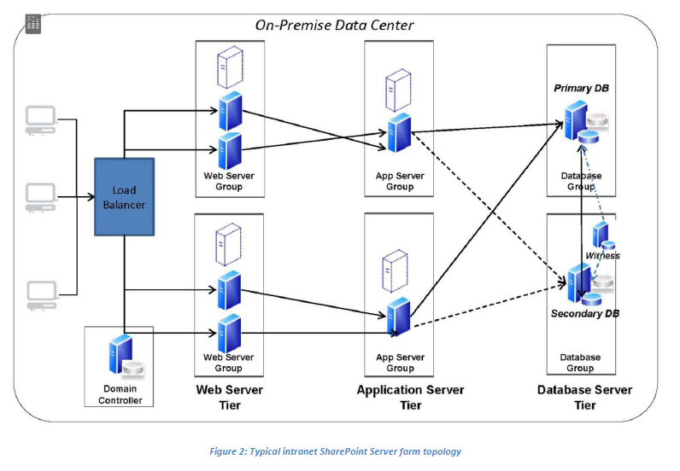
Modelo de estimación A partir de los elementos de la arquitectura

Slide 19
Sistema de Pronostico del Clima
Se desea implementar un sistema de información para el pronóstico del clima y contaminación ambiental y de las lluvias en una ciudad, para ello, se hace necesario desplegar un sistema hibrido compuesto por hardware, software, redes, comunicaciones, aplicaciones, base de datos e interfaces amigables.
El sistema debe cubrir una zona geográfica de 150km², inicialmente se va desarrollar un prototipo sobre una zona de la ciudad que abarca 10km lineales, ubicando 50 sensores que permita medir en tiempo real la emisión de Monóxido de Carbono CO y dióxido de Carbono CO₂ y 20 sensores tipo pluviomentros para registrar el comportamiento de las lluvias, la información recopilada debe llegar a un servidor web en el Cloud donde se aloja la base de datos, para que desde allí se elaboren modelos de regresión y modelos de análisis de datos estadísticos tipo descriptivos que permiten el análisis de la información por parte de los expertos, como también correr los modelos de predicción relacionados con la contaminación ambiental y el comportamiento de las lluvias. Adicionalmente sobre un mapa digital se deben publicar los datos en tiempo real de la información que arrojan los sensores.
Los sensores envían datos cada 5 minutos, mediante una trama que contiene: IDsensor, fecha, hora, minutos, medición CO, medición CO₂. Los datos se consolidan en una base de datos, que además debe contener, la localización georeferenciada del sensor, latitud-longitud asociada a un datum geodésico específico, para que sobre el mapa digital se puedan ubicar los datos, adicionalmente, los datos se envían sobre la configuración de una red WiFi tipo Wimax hacia el servidor web el Cloud. El sistema debe visualizarse a través de un servidor web el cual puede ser accedido por tres tipos de usuarios: 1. usuarios públicos quienes básicamente visualizan la información de los sensores y las alertas calculadas desde el modelo, descargar datos públicos de las mediciones de los sensores y publicar información en general, todo ello sólo es válido si el usuario crea su cuenta en el respectivo sitio web. 2. Usuarios expertos, quienes acceden al sistema en forma de backend, donde pueden correr los modelos pre-configurados, los modelos descriptivos y los modelos de pronósticos, descargar datos y hacer ajuste de configuración sobre los sensores, igualmente debe estar registrados y 3. Administrador quien tiene acceso a todas las funcionalidades pero principalmente a las opciones de configuración, parametrización, backup, crud usuarios.

